Slide 1
Evaluación de Calidad de Software
Plataforma Despénsalo — Presentación Ejecutiva
Instituto Profesional San Sebastián — Gestión de Habilidades Profesionales — Evaluación 3
Integrante: Christopher Gómez Araya | Docente: Claudia Verónica Silva Diaz | Sección 50

Slide 2
Agenda
• Objetivo y alcance de la evaluación
• Metodología aplicada
• Resultados de las pruebas funcionales
• Defectos detectados (incluye hallazgo BUG-001)
• Automatización: ejecución, métricas y evidencia
• Conclusiones y recomendaciones
Evaluación de Calidad — Despénsalo

Slide 3
Objetivo y Alcance
• Evaluar el comportamiento funcional de Despénsalo frente a distintos escenarios de uso.
• Identificar desviaciones entre el comportamiento esperado y el observado.
• Cobertura: autenticación, inventario, control de stock, productos, vencimientos, botiquín,
• lista de compras, gastos, boletas, respaldo, exportación y gestión de sesión.
• Se diseñaron más casos de prueba que el mínimo solicitado (16 casos documentados)
• para asegurar cobertura suficiente y seleccionar los escenarios más representativos.
Evaluación de Calidad — Despénsalo

Slide 4
Metodología Aplicada
• Pruebas funcionales manuales — casos positivos, sobre flujos críticos de la aplicación.
• Pruebas negativas y de condiciones límite — validaciones, campos vacíos, datos inválidos.
• Testing exploratorio — charters dirigidos a áreas no cubiertas por los casos formales.
• Automatización con Playwright — 3 scripts ejecutados en 2 entornos (chrome-desktop /
• chrome-mobile), 3 corridas por entorno, con evidencia y métricas de cada ejecución.
• Registro de defectos con severidad, prioridad, pasos de reproducción y evidencia.
Evaluación de Calidad — Despénsalo

Slide 5
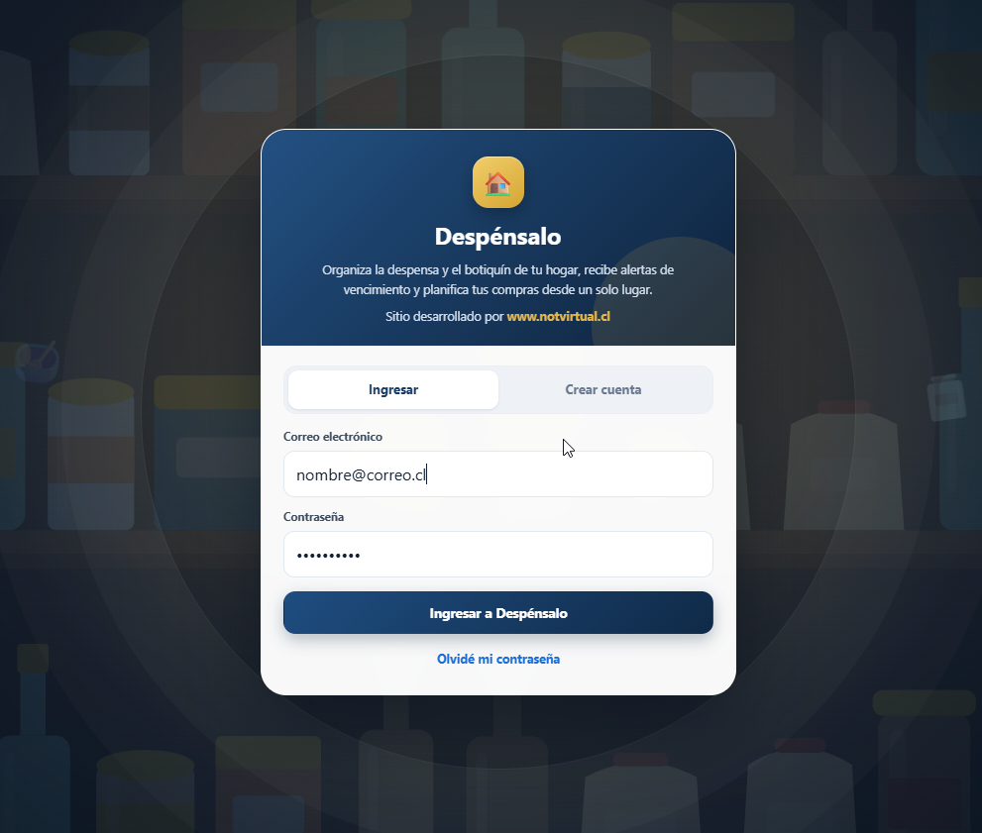
Resultados de las Pruebas Funcionales
• 16 casos de prueba diseñados y ejecutados (TC-001 a TC-016).
• Cobertura de casos positivos: login/registro, inventario, productos, medicamentos.
• Cobertura de casos negativos y límite: login inválido, registro con contraseñas
• distintas, creación de producto sin nombre, stock bajo/agotado.
• Evidencia fotográfica levantada y trazada para cada caso ejecutado.
• Resultados documentados en la matriz de trazabilidad del informe completo.
Evaluación de Calidad — Despénsalo

Slide 6
Defectos Detectados — BUG-001
• Título: Botones de navegación duplicados en el DOM para el mismo destino.
• Descubierto durante la automatización (Playwright) al fallar por 'strict mode
• violation: resolved to 2 elements' en la navegación.
• Causa: la app renderiza simultáneamente top-nav (desktop) y bottom-nav (mobile)
• con los mismos atributos data-target; ambos existen en el DOM, solo se ocultan por CSS.
• Severidad: Baja (sin impacto visible para el usuario) | Prioridad: Media (afecta
• mantenibilidad y accesibilidad).
• Recomendación: diferenciar ambos contenedores con atributos data-nav y aria-hidden/inert.
Evaluación de Calidad — Despénsalo

Slide 7
Automatización — Ejecución y Métricas
Métrica | Resultado
Tests ejecutados | 24 (4 tests × 3 corridas × 2 entornos)
Tests exitosos | 24 / 24
Tasa de éxito | 100%
Duración promedio por corrida | ~41.0 s (4 tests)
Consistencia entre corridas | 100% (mismo resultado en las 6 corridas)
Entornos cubiertos | chrome-desktop y chrome-mobile (Pixel 7)
Evaluación de Calidad — Despénsalo

Slide 8
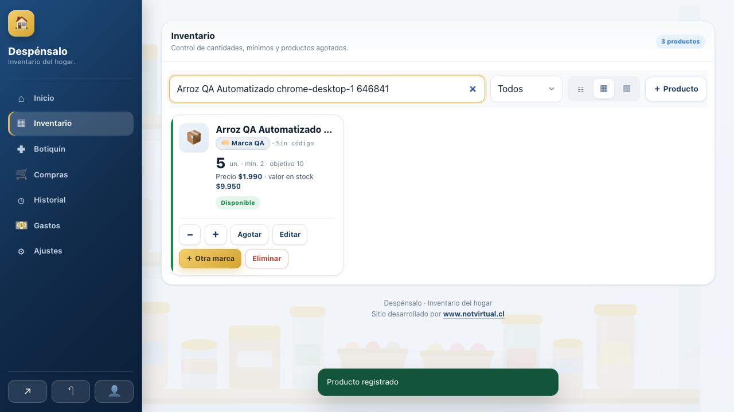
Automatización — Hallazgos Técnicos
• Hallazgo 1: elementos de navegación duplicados en el DOM (ver BUG-001) — corregido
• en los scripts usando un selector :visible; recomendado corregir también en la app.
• Hallazgo 2: aserción sensible a un estado transitorio de la interfaz — el mensaje
• 'Ingresando…' (info) aparecía antes del mensaje final 'Invalid login credentials' (bad),
• generando una captura incorrecta. Se corrigió esperando la clase CSS 'bad' antes de
• validar el texto, aprovechando el auto-retry de Playwright.
Evaluación de Calidad — Despénsalo

Slide 9
Conclusiones y Recomendaciones
• La aplicación cumple correctamente con los flujos funcionales evaluados en los
• escenarios positivos, negativos y de límite considerados.
• Se identificó y documentó un defecto técnico (BUG-001) de severidad baja, con
• recomendación concreta de corrección.
• La automatización implementada (Playwright) demostró ser estable: 100% de éxito
• en 24 ejecuciones sobre 2 entornos, aportando una base reutilizable para regresión.
• Se recomienda incorporar la suite de automatización al flujo de integración continua
• y ampliar la cobertura a los módulos de gastos, boletas y respaldo/exportación.
Evaluación de Calidad — Despénsalo

Slide 10
Gracias
Christopher Gómez Araya — Sección 50

